Slide 1
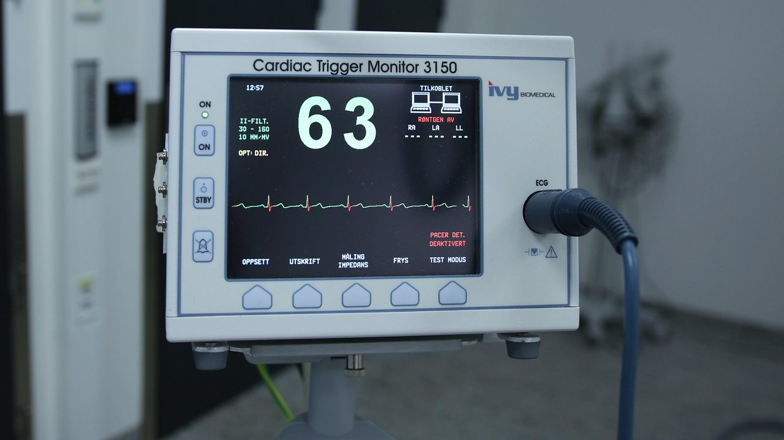
Señales de alarma que
piden parar
Salud y Estética
Ver el OA en saludyestetica.lumbre.lat
Notes:
Objeto de aprendizaje de Lumbre · Salud y Estética
Enlace: https://saludyestetica.lumbre.lat/object/sye-c33-r01-oa04-senales-de-alarma

Slide 2
Acerca de este OA · 1 de 2
Objetivo
Reconocer las señales de alarma que obligan a detener una sesión de masaje —dolor súbito intenso, traumatismo, fiebre, pérdida de fuerza, alteración sensitiva nueva y otras— y actuar con una derivación proporcionada, sin diagnosticar.
Descripción
Qué observar, por qué no se masajea y qué hacer ante dolor súbito, traumatismo, fiebre, pérdida de fuerza, alteración sensitiva nueva, pierna hinchada o dificultad para respirar.
Señales de alarma que piden parar
2 / 72
Notes:
Enlace al OA: https://saludyestetica.lumbre.lat/object/sye-c33-r01-oa04-senales-de-alarma

Slide 3
Acerca de este OA · 2 de 2
Autoría: Salud y Estética
Etiquetas: alarma · seguridad · derivación · urgencia · detener
Señales de alarma que piden parar
3 / 72
Notes:
Continuación de «Acerca de este OA» (2 de 2).

Slide 4
Señales de alarma que piden parar · 1 de 2
Público y alcance
Prestadores de bienestar y personas en formación que necesitan reconocer cuándo una sesión deja de ser segura. No requiere formación clínica. Es formación educativa: no sustituye práctica supervisada ni atención sanitaria.
Señales de alarma que piden parar
4 / 72

Slide 5
Señales de alarma que piden parar · 2 de 2
A mitad de una sesión, la persona dice «siento algo raro en la pierna». Otra llega cojeando después de una caída y pide que le «aflojen» la zona. Una tercera tiene fiebre y no quiere cancelar. En los tres casos, el masaje puede esperar; la valoración, no siempre. Una señal de alarma no es un diagnóstico: es un motivo para detener, observar y decidir si la persona necesita atención urgente o una consulta programada. Esta lección enseña a reconocer esas señales, a no minimizarlas y a actuar con palabras claras, sin convertir la camilla en un consultorio.
Señales de alarma que piden parar
5 / 72
Notes:
Continuación de «Señales de alarma que piden parar» (2 de 2).

Slide 6
Una señal de alarma detiene la sesión · 1 de 3
Una señal de alarma es un hallazgo que cambia la prioridad: deja de importar terminar la sesión y empieza a importar qué necesita la persona. Dolor súbito e intenso, un traumatismo, fiebre, pérdida de fuerza, una alteración sensitiva nueva o una pierna unilateralmente hinchada son ejemplos.
La mayoría de las molestias que llegan a la camilla son locales, graduales y se modifican con la palpación; una señal de alarma rompe ese patrón y obliga a mirar más allá del músculo.
Señales de alarma que piden parar
6 / 72

Slide 7
Una señal de alarma detiene la sesión · 2 de 3
No hace falta saber la causa para detenerse: basta reconocer que el cuadro no encaja con una molestia muscular habitual y que seguir presionando no aporta información útil.
Señales de alarma que piden parar
7 / 72
Notes:
Continuación de «Una señal de alarma detiene la sesión» (2 de 3).

Slide 8
Una señal de alarma detiene la sesión · 3 de 3
Detener no es un fracaso ni una falta de experiencia. Es una decisión de seguridad que se toma antes de seguir presionando. Se retira la presión, se cubre a la persona, se le explica qué se observó y se le pregunta cómo se siente. La explicación se da en palabras simples, sin nombres técnicos y sin conclusiones: «noté que algo cambió y prefiero que lo valoren». Si el malestar es intenso, súbito o va acompañado de otros signos, no se reanuda la sesión aunque la persona insista; se sostiene la decisión con calma y se orienta a valoración. El consentimiento para recibir masaje no incluye continuar cuando aparece un riesgo.
Señales de alarma que piden parar
8 / 72
Notes:
Continuación de «Una señal de alarma detiene la sesión» (3 de 3).

Slide 9
Dolor súbito intenso y traumatismo · 1 de 4
Un dolor que aparece de golpe, que la persona describe como un «tirón», un «chasquido» o un golpe, no se trabaja con presión. Puede haber una lesión de tejidos que no se ve y que empeora con la manipulación. La guía NICE pide excluir el traumatismo entre las causas específicas antes de tratar un dolor como inespecífico; en la práctica, eso significa que un golpe reciente cambia la decisión antes de tocar. Un dolor súbito tampoco se evalúa presionando «para ver si duele más»: esa prueba no distingue una lesión de una contractura y puede agravarla. Primero se protege la zona y se pregunta por el mecanismo y la evolución.
Señales de alarma que piden parar
9 / 72

Slide 10
Dolor súbito intenso y traumatismo · 2 de 4
Si hubo una caída, un impacto o un movimiento forzado, se protege la zona, se evita movilizarla y se pregunta si puede apoyar, si hay deformidad, hinchazón o pérdida de sensibilidad. No se intenta «colocar» nada ni se aplica presión para «ver si es muscular». Tampoco se prueba el rango de movimiento completo: si una maniobra va a doler o a forzar, no se hace. Si el dolor es intenso, si no puede apoyar o si hay deformidad, se orienta a atención urgente; si es leve y cede, se recomienda observación y consulta si empeora o si aparecen nuevos síntomas.
Señales de alarma que piden parar
10 / 72
Notes:
Continuación de «Dolor súbito intenso y traumatismo» (2 de 4).

Slide 11
Dolor súbito intenso y traumatismo · 3 de 4
La lista que nunca se ignora
Pierna unilateral hinchada, caliente o dolorosa; dolor súbito intenso; traumatismo; fiebre con malestar; pérdida de fuerza; alteración sensitiva nueva; dolor de pecho o falta de aire. Ante cualquiera, se detiene la sesión y se valora.
Detener no es diagnosticar
No hace falta saber la causa para parar. Se describe lo observado, se elige la vía de atención y se registra. El diagnóstico corresponde a quien valora, no al masajista.
Señales de alarma que piden parar
11 / 72
Notes:
Continuación de «Dolor súbito intenso y traumatismo» (3 de 4).

Slide 12
Dolor súbito intenso y traumatismo · 4 de 4
La frase que abre la puerta
«Esto no me parece una molestia muscular habitual; prefiero que lo valore alguien hoy». Es clara, no alarmista y no afirma una causa. Úsala cuando algo no encaje.
Señales de alarma que piden parar
12 / 72
Notes:
Continuación de «Dolor súbito intenso y traumatismo» (4 de 4).

Slide 13
Fiebre y malestar general · 1 de 2
La fiebre es una temperatura corporal más elevada de lo normal y suele acompañar a infecciones. En una sesión de bienestar, la fiebre no se «suda» ni se «trabaja»: se pospone la sesión y se orienta a valoración. Lo mismo vale para escalofríos, malestar general intenso o un cuadro que empezó hace pocas horas. El masaje no baja la fiebre, no trata la causa y puede aumentar la sensación de malestar o de cansancio. Aplazar una sesión por fiebre no es perder un cliente: es evitar que una persona enferma pase una hora en una camilla sin necesidad y exponerla a un esfuerzo adicional.
Señales de alarma que piden parar
13 / 72

Slide 14
Fiebre y malestar general · 2 de 2
La urgencia depende del contexto, no solo del termómetro. Fiebre con confusión, dificultad para respirar, rigidez de cuello, manchas en la piel o un malestar que impresiona debe llevar a atención inmediata. Fiebre leve sin otros signos puede esperar a una consulta programada. Esa distinción no la hace el masajista: la hace la valoración clínica. El papel del prestador es describir lo que observa —temperatura referida, escalofríos, estado general— y recomendar la vía que corresponde, sin indicar medicamentos ni afirmar que «no es nada».
Señales de alarma que piden parar
14 / 72
Notes:
Continuación de «Fiebre y malestar general» (2 de 2).

Slide 15
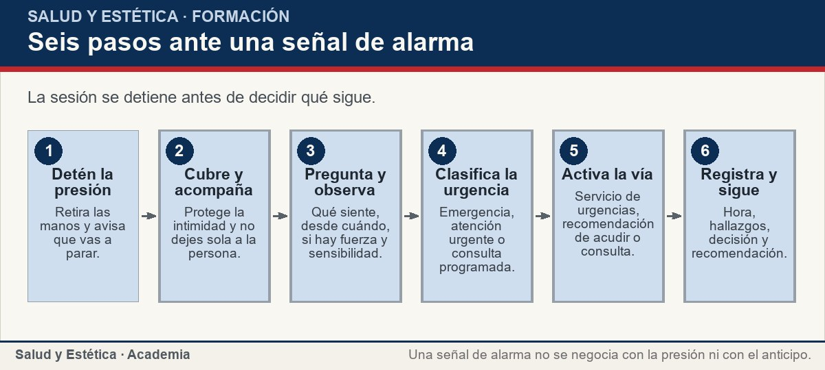
Fiebre y malestar general
La sesión se detiene antes de decidir qué sigue.
Ver imagen original en el OA
Notes:
Imagen del OA: assets/fig-1-flujo.jpg
Texto alternativo: Seis pasos ante una señal de alarma
Pie: La sesión se detiene antes de decidir qué sigue.
Enlace: https://saludyestetica.lumbre.lat/object/sye-c33-r01-oa04-senales-de-alarma

Slide 16
Pérdida de fuerza y alteración sensitiva nueva · 1 de 2
Una pérdida de fuerza súbita en la cara, un brazo o una pierna; una desviación de la boca; dificultad para hablar o entender; o una pérdida de visión repentina son signos de un posible evento vascular y exigen atención de emergencia. MedlinePlus los describe como «entumecimiento o debilidad repentina» y recomienda llamar de inmediato a los servicios de emergencia. No se masajea, no se hace esperar y no se intenta «ver si se pasa». Si la persona está en la camilla, se detiene la sesión en ese mismo momento y se activa la ayuda; cada minuto cuenta y la hora de inicio es un dato que conviene registrar.
Señales de alarma que piden parar
16 / 72

Slide 17
Pérdida de fuerza y alteración sensitiva nueva · 2 de 2
Una alteración sensitiva nueva en una extremidad —hormigueo que no existía, pérdida de sensibilidad, sensación de adormecimiento— también detiene la sesión. Puede deberse a muchas causas y no se diagnostica desde la camilla. Se pregunta cuándo empezó, si es unilateral, si afecta la fuerza y si hay otros síntomas. No se atribuye sin más a una contractura ni se promete que se irá con estiramientos. Si es súbita o se acompaña de debilidad, se deriva con urgencia; si es leve y estable, se recomienda valoración y se evita insistir en la zona mientras tanto.
Señales de alarma que piden parar
17 / 72
Notes:
Continuación de «Pérdida de fuerza y alteración sensitiva nueva» (2 de 2).

Slide 18
Pérdida de fuerza y alteración sensitiva nueva
Señales de alarma frecuentes y respuesta inicial. La tabla no diagnostica: describe qué se evita y a qué vía se orienta. La valoración final corresponde al servicio de salud.
Señales de alarma que piden parar
18 / 72
Notes:
Título completo de la tabla que sigue.

Slide 19
Tabla · 1 de 2
Hallazgo | Por qué no se masajea | Qué hacer
Dolor súbito intenso tras un golpe o movimiento | Puede haber una lesión que la presión empeora | No masajear; proteger y orientar a atención urgente
Fiebre, escalofríos o malestar intenso | El cuadro general no se trata con masaje | Posponer; urgencia si hay confusión o dificultad respiratoria
Pérdida de fuerza súbita en cara, brazo o pierna | Puede ser un evento vascular que exige tiempo | Emergencia; no masajear ni esperar
Señales de alarma que piden parar
19 / 72
Notes:
Tabla del OA: Tabla
Enlace: https://saludyestetica.lumbre.lat/object/sye-c33-r01-oa04-senales-de-alarma

Slide 20
Tabla · 2 de 2
Hallazgo | Por qué no se masajea | Qué hacer
Hormigueo o pérdida de sensibilidad nueva | Puede haber un compromiso nervioso | Detener; recomendar valoración
Pierna unilateral hinchada, caliente o dolorosa | Puede ser un coágulo; el masaje puede desplazarlo | No masajear ni movilizar; atención urgente
Señales de alarma que piden parar
20 / 72
Notes:
Tabla del OA: Tabla
Enlace: https://saludyestetica.lumbre.lat/object/sye-c33-r01-oa04-senales-de-alarma

Slide 21
Otros hallazgos que exigen mirar · 1 de 2
Una pierna unilateralmente hinchada, caliente o dolorosa es la bandera roja canónica de esta área: no se masajea ni se moviliza y se orienta a valoración urgente. La lección 5 explica por qué con detalle. Añade a la lista el dolor de pecho o la falta de aire súbita, que pueden acompañar a una embolia pulmonar y exigen emergencia, y el dolor nuevo que despierta por la noche o se acompaña de pérdida de peso sin explicación, que pide consulta. Ninguno de estos hallazgos se resuelve «dando circulación» ni con una sesión más suave. La hinchazón de una sola pierna no se compara con la otra para decidir si es normal: se deriva.
Señales de alarma que piden parar
21 / 72

Slide 22
Otros hallazgos que exigen mirar · 2 de 2
También importan los hallazgos de piel: una lesión que supura, se extiende o duele de forma desproporcionada no se cubre con masaje. Una persona que se siente «muy mal» sin poder precisarlo merece que se le pregunte y se le oriente, aunque no haya un signo llamativo. Y un mareo intenso, un desmayo o una palidez súbita obligan a interrumpir y acompañar. La matriz de esta lección ordena esos hallazgos por lo que se evita y la respuesta que corresponde, para que la decisión no dependa del nerviosismo del momento.
Señales de alarma que piden parar
22 / 72
Notes:
Continuación de «Otros hallazgos que exigen mirar» (2 de 2).

Slide 23
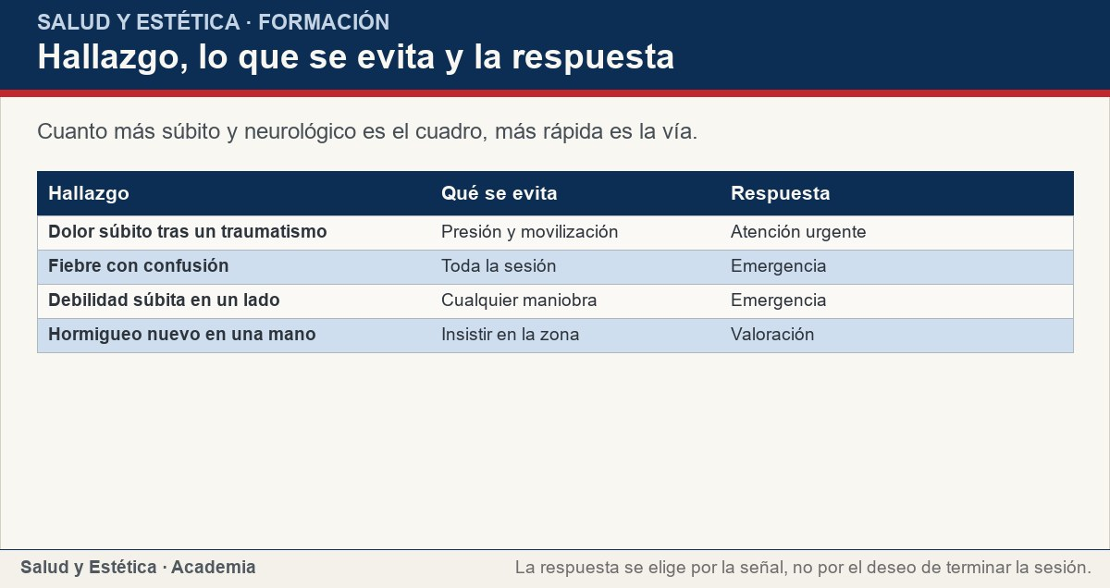
Otros hallazgos que exigen mirar
Cuanto más súbito y neurológico es el cuadro, más rápida es la vía.
Ver imagen original en el OA
Notes:
Imagen del OA: assets/fig-2-matriz.jpg
Texto alternativo: Hallazgo, lo que se evita y la respuesta
Pie: Cuanto más súbito y neurológico es el cuadro, más rápida es la vía.
Enlace: https://saludyestetica.lumbre.lat/object/sye-c33-r01-oa04-senales-de-alarma

Slide 24
Los primeros minutos y el registro · 1 de 2
Lo primero es detener, cubrir y acompañar. Se ayuda a la persona a incorporarse o a quedarse cómoda, sin dejarla sola si hay mareo o debilidad. No se le dan alimentos ni bebidas, no se le dice que «no es nada» y no se le pide que firme nada mientras está mal. Si hay signos de emergencia, se activa el servicio de urgencias de la localidad y se sigue la indicación de quien responde. Mientras llega la ayuda, se mantiene la calma, se habla con frases cortas y se evita hacer maniobras, mover a la persona o darle remedios caseros.
Señales de alarma que piden parar
24 / 72

Slide 25
Los primeros minutos y el registro · 2 de 2
Después se registra lo ocurrido: hora aproximada, qué se estaba haciendo, qué refirió la persona, qué se observó, qué se decidió y a qué vía se orientó. El registro no lleva diagnóstico ni especulación; se escribe en lenguaje descriptivo y se guarda con la misma reserva que el resto de la información de la persona. Si vuelve, se lee antes de la sesión y se decide con la información nueva. Una señal de alarma bien atendida puede terminar en una sesión cancelada; lo importante es que termine con la persona orientada y con un registro que explique la decisión.
Señales de alarma que piden parar
25 / 72
Notes:
Continuación de «Los primeros minutos y el registro» (2 de 2).

Slide 26
Sección
Los primeros minutos y el registro · Procedimiento: actuar ante una señal de alarma en seis pasos · Paso 1 de 6
Detén y avisa
Retira las manos, apaga la música si hace falta y di con claridad: «voy a parar un momento». No sigas presionando para «comprobar» si es muscular. La prioridad cambió.
Señales de alarma que piden parar
26 / 72
Notes:
Recorrido: Procedimiento: actuar ante una señal de alarma en seis pasos
Paso 1 de 6: Detén y avisa
Texto del paso: Retira las manos, apaga la música si hace falta y di con claridad: «voy a parar un momento». No sigas presionando para «comprobar» si es muscular. La prioridad cambió.
Enlace: https://saludyestetica.lumbre.lat/object/sye-c33-r01-oa04-senales-de-alarma

Slide 27
Sección
Los primeros minutos y el registro · Procedimiento: actuar ante una señal de alarma en seis pasos · Paso 2 de 6
Cubre y acompaña
Cubre a la persona, ayúdala a ponerse cómoda y no la dejes sola si hay mareo, debilidad o dolor intenso. Pregunta cómo se siente y si necesita algo inmediato.
Señales de alarma que piden parar
27 / 72
Notes:
Recorrido: Procedimiento: actuar ante una señal de alarma en seis pasos
Paso 2 de 6: Cubre y acompaña
Texto del paso: Cubre a la persona, ayúdala a ponerse cómoda y no la dejes sola si hay mareo, debilidad o dolor intenso. Pregunta cómo se siente y si necesita algo inmediato.
Enlace: https://saludyestetica.lumbre.lat/object/sye-c33-r01-oa04-senales-de-alarma

Slide 28
Sección
Los primeros minutos y el registro · Procedimiento: actuar ante una señal de alarma en seis pasos · Paso 3 de 6
Pregunta y observa
Pregunta qué siente, desde cuándo, si es unilateral, si hay pérdida de fuerza, hormigueo, fiebre, dificultad para respirar o dolor de pecho. Observa solo lo necesario y con consentimiento.
Señales de alarma que piden parar
28 / 72
Notes:
Recorrido: Procedimiento: actuar ante una señal de alarma en seis pasos
Paso 3 de 6: Pregunta y observa
Texto del paso: Pregunta qué siente, desde cuándo, si es unilateral, si hay pérdida de fuerza, hormigueo, fiebre, dificultad para respirar o dolor de pecho. Observa solo lo necesario y con consentimiento.
Enlace: https://saludyestetica.lumbre.lat/object/sye-c33-r01-oa04-senales-de-alarma

Slide 29
Sección
Los primeros minutos y el registro · Procedimiento: actuar ante una señal de alarma en seis pasos · Paso 4 de 6
Clasifica la urgencia
Distingue entre emergencia (debilidad súbita, dolor de pecho, dificultad respiratoria, confusión), atención urgente (pierna hinchada, traumatismo, fiebre con malestar) y consulta programada (hallazgo leve y estable).
Señales de alarma que piden parar
29 / 72
Notes:
Recorrido: Procedimiento: actuar ante una señal de alarma en seis pasos
Paso 4 de 6: Clasifica la urgencia
Texto del paso: Distingue entre emergencia (debilidad súbita, dolor de pecho, dificultad respiratoria, confusión), atención urgente (pierna hinchada, traumatismo, fiebre con malestar) y consulta programada (hallazgo leve y estable).
Enlace: https://saludyestetica.lumbre.lat/object/sye-c33-r01-oa04-senales-de-alarma

Slide 30
Sección
Los primeros minutos y el registro · Procedimiento: actuar ante una señal de alarma en seis pasos · Paso 5 de 6
Activa la vía correcta
En una emergencia, llama al servicio de urgencias de tu localidad y sigue sus indicaciones. En una urgencia, recomienda acudir el mismo día. En una consulta, explica qué observar y cuándo volver. No recetes medicamentos.
Señales de alarma que piden parar
30 / 72
Notes:
Recorrido: Procedimiento: actuar ante una señal de alarma en seis pasos
Paso 5 de 6: Activa la vía correcta
Texto del paso: En una emergencia, llama al servicio de urgencias de tu localidad y sigue sus indicaciones. En una urgencia, recomienda acudir el mismo día. En una consulta, explica qué observar y cuándo volver. No recetes medicamentos.
Enlace: https://saludyestetica.lumbre.lat/object/sye-c33-r01-oa04-senales-de-alarma

Slide 31
Sección
Los primeros minutos y el registro · Procedimiento: actuar ante una señal de alarma en seis pasos · Paso 6 de 6
Registra y da seguimiento
Anota hora, actividad, lo que la persona refirió, lo que observaste, la decisión y la vía recomendada. No escribas un diagnóstico. Si la persona vuelve, revisa el registro antes de cualquier sesión.
Señales de alarma que piden parar
31 / 72
Notes:
Recorrido: Procedimiento: actuar ante una señal de alarma en seis pasos
Paso 6 de 6: Registra y da seguimiento
Texto del paso: Anota hora, actividad, lo que la persona refirió, lo que observaste, la decisión y la vía recomendada. No escribas un diagnóstico. Si la persona vuelve, revisa el registro antes de cualquier sesión.
Enlace: https://saludyestetica.lumbre.lat/object/sye-c33-r01-oa04-senales-de-alarma

Slide 32
Sección
Los primeros minutos y el registro · Caso ficticio: el hormigueo que no era «tensión» · Paso 1 de 3
Lo que ocurre
Caso ficticio, nombre inventado. Andrea recibe una sesión de espalda y, al trabajar el brazo, dice que siente hormigueo en los dedos y que «se le durmió» la mano. No había mencionado ese síntoma al empezar. El prestador detiene la presión y le pregunta desde cuándo lo nota y si puede cerrar la mano con fuerza.
Señales de alarma que piden parar
32 / 72
Notes:
Recorrido: Caso ficticio: el hormigueo que no era «tensión»
Paso 1 de 3: Lo que ocurre
Texto del paso: Caso ficticio, nombre inventado. Andrea recibe una sesión de espalda y, al trabajar el brazo, dice que siente hormigueo en los dedos y que «se le durmió» la mano. No había mencionado ese síntoma al empezar. El prestador detiene la presión y le pregunta desde cuándo lo nota y si puede cerrar la mano con fuerza.
Enlace: https://saludyestetica.lumbre.lat/object/sye-c33-r01-oa04-senales-de-alarma

Slide 33
Sección
Los primeros minutos y el registro · Caso ficticio: el hormigueo que no era «tensión» · Paso 2 de 3
Lo que se decide
Andrea puede mover la mano, pero el hormigueo sigue y es nuevo. El prestador no la tranquiliza con un diagnóstico ni sigue trabajando «más suave». Le explica que un síntoma nuevo en la mano necesita valoración y que hoy no va a continuar con esa zona. Le recomienda consultar y le da señales para buscar atención inmediata si aparece debilidad o pérdida de sensibilidad.
Señales de alarma que piden parar
33 / 72
Notes:
Recorrido: Caso ficticio: el hormigueo que no era «tensión»
Paso 2 de 3: Lo que se decide
Texto del paso: Andrea puede mover la mano, pero el hormigueo sigue y es nuevo. El prestador no la tranquiliza con un diagnóstico ni sigue trabajando «más suave». Le explica que un síntoma nuevo en la mano necesita valoración y que hoy no va a continuar con esa zona. Le recomienda consultar y le da señales para buscar atención inmediata si aparece debilidad o pérdida de sensibilidad.
Enlace: https://saludyestetica.lumbre.lat/object/sye-c33-r01-oa04-senales-de-alarma

Slide 34
Sección
Los primeros minutos y el registro · Caso ficticio: el hormigueo que no era «tensión» · Paso 3 de 3
Lo que se registra
Se anota el momento, la zona, el síntoma referido, la decisión de detener y la recomendación. No se escribe «nervio atrapado» ni «contractura». Al volver, Andrea trae una valoración; el prestador la lee y decide si puede retomar la zona o si debe derivar de nuevo. La sesión terminó antes, pero la persona salió orientada.
Señales de alarma que piden parar
34 / 72
Notes:
Recorrido: Caso ficticio: el hormigueo que no era «tensión»
Paso 3 de 3: Lo que se registra
Texto del paso: Se anota el momento, la zona, el síntoma referido, la decisión de detener y la recomendación. No se escribe «nervio atrapado» ni «contractura». Al volver, Andrea trae una valoración; el prestador la lee y decide si puede retomar la zona o si debe derivar de nuevo. La sesión terminó antes, pero la persona salió orientada.
Enlace: https://saludyestetica.lumbre.lat/object/sye-c33-r01-oa04-senales-de-alarma

Slide 35
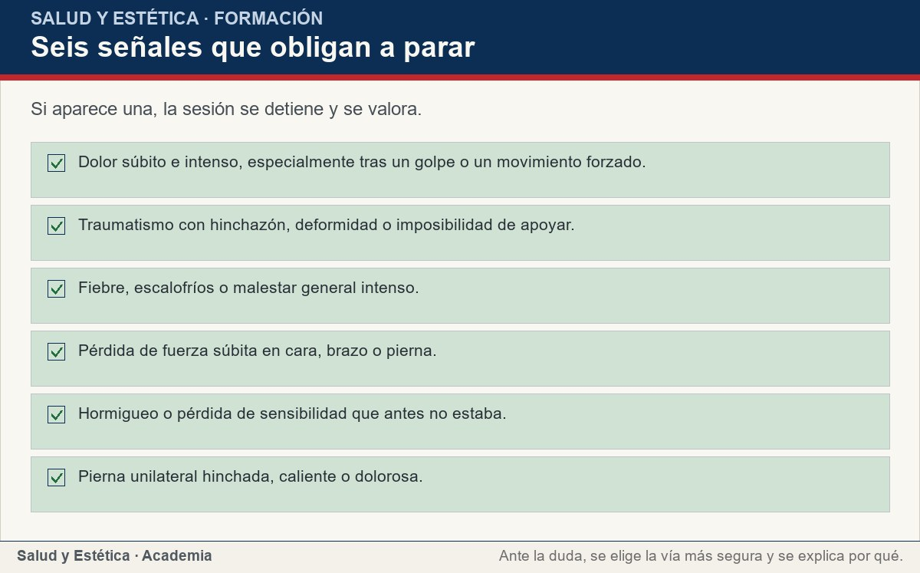
Los primeros minutos y el registro
Si aparece una, la sesión se detiene y se valora.
Ver imagen original en el OA
Notes:
Imagen del OA: assets/fig-3-checklist.jpg
Texto alternativo: Seis señales que obligan a parar
Pie: Si aparece una, la sesión se detiene y se valora.
Enlace: https://saludyestetica.lumbre.lat/object/sye-c33-r01-oa04-senales-de-alarma

Slide 36
Errores frecuentes · 1 de 2
•
Seguir «suave» para no alarmar. Ante una señal de alarma, bajar la presión no la convierte en segura. Si hay pérdida de fuerza, fiebre o hinchazón unilateral, se detiene y se deriva; seguir es una forma de minimizar.
•
Tranquilizar con un diagnóstico inventado. «Es solo tensión», «es un nervio» o «es normal» son afirmaciones que nadie puede sostener desde la camilla. Se describe lo observado y se recomienda valoración, sin nombrar una causa.
Señales de alarma que piden parar
36 / 72

Slide 37
Errores frecuentes · 2 de 2
•
Dejar sola a la persona. Un mareo, una debilidad o un dolor intenso pueden empeorar. Se acompaña, se cubre y se pide ayuda si hace falta; no se sale a buscar algo dejándola sola.
•
No registrar porque «no pasó nada». El registro de una señal de alarma es precisamente lo que permite explicar la decisión y dar continuidad. Sin registro, la próxima sesión empieza sin memoria y la queja no se puede reconstruir.
Señales de alarma que piden parar
37 / 72
Notes:
Continuación de «Errores frecuentes» (2 de 2).

Slide 38
Criterios para decidir · 1 de 3
1.
Si aparece dolor súbito e intenso o un traumatismo, se detiene la sesión y se evita presionar o movilizar la zona.
2.
Si hay fiebre, escalofríos o malestar general intenso, se pospone la sesión y se orienta a valoración.
3.
Si hay pérdida de fuerza súbita, desviación de la boca, dificultad para hablar o pérdida de visión, se activa una emergencia.
4.
Si aparece hormigueo o pérdida de sensibilidad nueva, se detiene la sesión y se recomienda valoración; si es súbita o hay debilidad, se deriva con urgencia.
Señales de alarma que piden parar
38 / 72

Slide 39
Criterios para decidir · 2 de 3
5.
Si hay pierna unilateral hinchada, caliente o dolorosa, no se masajea ni se moviliza: se orienta a atención urgente.
Señales de alarma que piden parar
39 / 72
Notes:
Continuación de «Criterios para decidir» (2 de 3).

Slide 40
Criterios para decidir · 3 de 3
Límites y escalamiento
Activa una emergencia si hay pérdida de fuerza súbita en cara, brazo o pierna; desviación de la boca; dificultad para hablar o entender; pérdida de visión repentina; dolor de pecho; dificultad para respirar; o confusión. Orienta a atención urgente si hay una pierna unilateralmente hinchada, caliente o dolorosa; dolor súbito e intenso tras un traumatismo; fiebre con malestar intenso; o pérdida de sensibilidad nueva. Esta lección no clasifica urgencias ni diagnostica: describe cuándo la sesión se detiene y qué vía se recomienda.
Señales de alarma que piden parar
40 / 72
Notes:
Continuación de «Criterios para decidir» (3 de 3).

Slide 41
Actividad 1 · Opción múltiple
Sección: Comprueba lo que aprendiste
Durante la sesión, una persona refiere pérdida de fuerza súbita en un brazo y dificultad para hablar. ¿Qué corresponde?
A) Bajar la presión y continuar para ver si se pasa.
B) Darle agua y esperar quince minutos.
C) Detener la sesión y activar una emergencia.
D) Recomendar una cita para la semana siguiente.
Señales de alarma que piden parar
41 / 72
Notes:
Solución: C) Detener la sesión y activar una emergencia.
Explicación: La pérdida de fuerza súbita con dificultad para hablar puede indicar un evento vascular y exige atención de emergencia inmediata. No se masajea ni se espera.
Evidencia: MedlinePlus describe el entumecimiento o la debilidad repentina y la dificultad para hablar como signos que requieren llamar de inmediato a emergencias.
Enlace al OA: https://saludyestetica.lumbre.lat/object/sye-c33-r01-oa04-senales-de-alarma

Slide 42
Actividad 2 · Opción múltiple
Sección: Comprueba lo que aprendiste
Una persona llega con fiebre y malestar general. ¿Cuál es la respuesta más adecuada?
A) Trabajar solo la espalda para que «sude» la fiebre.
B) Posponer la sesión y orientar a valoración.
C) Bajar la presión y hacer una sesión corta.
D) Recomendar un medicamento para la fiebre.
Señales de alarma que piden parar
42 / 72
Notes:
Solución: B) Posponer la sesión y orientar a valoración.
Explicación: La fiebre y el malestar general no se tratan con masaje. Se pospone la sesión y se orienta a valoración; no se recomiendan medicamentos.
Evidencia: La fiebre suele acompañar a infecciones y el masaje no la resuelve; el masajista no prescribe.
Enlace al OA: https://saludyestetica.lumbre.lat/object/sye-c33-r01-oa04-senales-de-alarma

Slide 43
Actividad 3 · Verdadero o falso
Sección: Comprueba lo que aprendiste
Ante una señal de alarma, bajar la presión es suficiente para continuar la sesión.
A) Verdadero
B) Falso
Señales de alarma que piden parar
43 / 72
Notes:
Solución: Falso
Explicación: No. Una señal de alarma cambia la prioridad: se detiene la sesión y se valora. Bajar la presión no elimina el riesgo ni sustituye la valoración.
Evidencia: Las señales de alarma se definen por lo que exigen (detener y derivar), no por la intensidad del contacto.
Enlace al OA: https://saludyestetica.lumbre.lat/object/sye-c33-r01-oa04-senales-de-alarma

Slide 44
Actividad 4 · Verdadero o falso
Sección: Comprueba lo que aprendiste
Para decidir si una señal es grave hace falta conocer su diagnóstico.
A) Verdadero
B) Falso
Señales de alarma que piden parar
44 / 72
Notes:
Solución: Falso
Explicación: No hace falta diagnosticar para actuar. Se describe lo observado, se clasifica la urgencia y se elige la vía; el diagnóstico corresponde a quien valora.
Evidencia: Detener y derivar es una decisión de seguridad, no un diagnóstico.
Enlace al OA: https://saludyestetica.lumbre.lat/object/sye-c33-r01-oa04-senales-de-alarma

Slide 45
Actividad 5 · Relacionar · 1 de 2
Sección: Comprueba lo que aprendiste
Relaciona cada hallazgo con la respuesta inicial.
Columna A
1. Dolor súbito tras una caída
2. Fiebre con confusión
3. Hormigueo nuevo en una mano
4. Pierna hinchada y caliente
5. Dolor de pecho y falta de aire
Columna B
A) Activar una emergencia
Señales de alarma que piden parar
45 / 72
Notes:
Solución: Dolor súbito tras una caída → Detener y orientar a atención urgente
Fiebre con confusión → Activar una emergencia
Hormigueo nuevo en una mano → Detener y recomendar valoración
Pierna hinchada y caliente → No masajear ni movilizar; urgencia
Dolor de pecho y falta de aire → Activar una emergencia
Evidencia: Cada hallazgo tiene una vía distinta; confundirlas retrasa la atención o expone a la persona.
Enlace al OA: https://saludyestetica.lumbre.lat/object/sye-c33-r01-oa04-senales-de-alarma

Slide 46
Actividad 5 · Relacionar · 2 de 2
B) Detener y recomendar valoración
C) No masajear ni movilizar; urgencia
D) Activar una emergencia
E) Detener y orientar a atención urgente
Señales de alarma que piden parar
46 / 72
Notes:
Continuación de «Actividad 5 · Relacionar» (2 de 2).

Slide 47
Actividad 6 · Completar la frase
Sección: Comprueba lo que aprendiste
Ante una señal de alarma, la primera acción es ___ la sesión. Después se ___ a la persona y se clasifica la urgencia. No se da un ___ ni se afirma una causa.
Señales de alarma que piden parar
47 / 72
Notes:
Solución: detener · acompaña · diagnóstico
Explicación: Detener, acompañar y clasificar son los primeros pasos; el diagnóstico no corresponde al masajista.
Evidencia: La secuencia de actuación ante una señal de alarma.
Enlace al OA: https://saludyestetica.lumbre.lat/object/sye-c33-r01-oa04-senales-de-alarma

Slide 48
Actividad 7 · Clasificar · 1 de 2
Sección: Comprueba lo que aprendiste
Clasifica cada situación según la vía de atención.
Categorías
• Emergencia
• Atención urgente
• Consulta programada
1. Pérdida de fuerza súbita en un lado del cuerpo
2. Dolor de pecho con falta de aire
3. Pierna unilateral hinchada y dolorosa
Señales de alarma que piden parar
48 / 72
Notes:
Solución: 1. Pérdida de fuerza súbita en un lado del cuerpo → Emergencia
2. Dolor de pecho con falta de aire → Emergencia
3. Pierna unilateral hinchada y dolorosa → Atención urgente
4. Dolor intenso tras una caída → Atención urgente
5. Hormigueo leve y estable desde hace semanas → Consulta programada
6. Moretón pequeño que ya está amarillo → Consulta programada
Evidencia: La vía se elige por la gravedad y la rapidez de aparición, no por la comodidad de la agenda.
Enlace al OA: https://saludyestetica.lumbre.lat/object/sye-c33-r01-oa04-senales-de-alarma

Slide 49
Actividad 7 · Clasificar · 2 de 2
4. Dolor intenso tras una caída
5. Hormigueo leve y estable desde hace semanas
6. Moretón pequeño que ya está amarillo
Clasifica cada elemento en una de las categorías.
Señales de alarma que piden parar
49 / 72
Notes:
Continuación de «Actividad 7 · Clasificar» (2 de 2).

Slide 50
Actividad 8 · Detective de errores
Sección: Comprueba lo que aprendiste
Marca la línea donde el razonamiento falla.
A) La persona dice que siente un dolor súbito y raro en la pierna.
B) Detengo la presión y le pregunto desde cuándo y si puede moverla.
C) Como no grita, decido que no es grave y sigo con presión suave.
D) Le explico que hoy no voy a continuar y que conviene valorarlo.
E) Registro el hallazgo y la recomendación.
Señales de alarma que piden parar
50 / 72
Notes:
Solución: C) Como no grita, decido que no es grave y sigo con presión suave.
Explicación: La línea 3 usa la ausencia de grito como prueba de gravedad. El dolor súbito no se mide por el volumen: se detiene y se valora.
Evidencia: La gravedad no se deduce del gesto ni del tono de voz; se describe y se deriva.
Enlace al OA: https://saludyestetica.lumbre.lat/object/sye-c33-r01-oa04-senales-de-alarma

Slide 51
Revisión rápida · 1 de 2
Criterio de avance
Se considera superado con al menos 70% de acierto agregado en las actividades cubiertas.
Actividades cubiertas
• Opción múltiple · sye-c33-r01-oa04-ex01
• Opción múltiple · sye-c33-r01-oa04-ex02
• Verdadero o falso · sye-c33-r01-oa04-ex03
• Verdadero o falso · sye-c33-r01-oa04-ex04
• Relacionar · sye-c33-r01-oa04-ex05
Señales de alarma que piden parar
51 / 72
Notes:
Compuerta de avance: Revisión rápida
Umbral declarado: 70%.
No se incluyen puntuaciones de ninguna sesión ni respuestas personales.
Enlace: https://saludyestetica.lumbre.lat/object/sye-c33-r01-oa04-senales-de-alarma

Slide 52
Revisión rápida · 2 de 2
• Completar la frase · sye-c33-r01-oa04-ex06
• Clasificar · sye-c33-r01-oa04-ex07
• Detective de errores · sye-c33-r01-oa04-ex08
Al superar: Reconoces al menos cinco señales de alarma, distingues una emergencia de una atención urgente y sabes detener la sesión sin diagnosticar.
Si aún no se alcanza: Repasa la tabla de hallazgos y la lista de seis señales; vuelve a clasificar tres situaciones y escribe la frase con la que detendrías la sesión.
Señales de alarma que piden parar
52 / 72
Notes:
Continuación de «Revisión rápida» (2 de 2).

Slide 53
Actividad 9 · Reflexión
Sección: Comprueba lo que aprendiste
Recuerda una vez en que alguien dijo «no es nada» y luego resultó importante. ¿Qué señal estaba ahí y qué hizo falta para que se atendiera? Escribe cómo habrías detenido la conversación sin alarmar y a qué vía habrías orientado.
Pregunta abierta · las respuestas personales no se incluyen en esta exportación.
Señales de alarma que piden parar
53 / 72
Notes:
Reflexión del OA: Recuerda una vez en que alguien dijo «no es nada» y luego resultó importante. ¿Qué señal estaba ahí y qué hizo falta para que se atendiera? Escribe cómo habrías detenido la conversación sin alarmar y a qué vía habrías orientado.
No se exportan respuestas personales.
Enlace: https://saludyestetica.lumbre.lat/object/sye-c33-r01-oa04-senales-de-alarma

Slide 54
Juegos · Memoria para parar a tiempo
Cara A | Cara B
Dolor súbito intenso | Detener; no presionar ni movilizar
Traumatismo | Proteger la zona y valorar atención urgente
Fiebre | Posponer y orientar a valoración
Pérdida de fuerza súbita | Emergencia; no esperar
Hormigueo nuevo | Detener y recomendar valoración
Señales de alarma que piden parar
54 / 72
Notes:
Tabla del OA: Juegos · Memoria para parar a tiempo
Enlace: https://saludyestetica.lumbre.lat/object/sye-c33-r01-oa04-senales-de-alarma

Slide 55
Juegos · Memoria para parar a tiempo · Cómo practicar
Este es el contenido estático del juego. Para emparejar las cartas y practicar la interacción, abre el OA.
Abrir el juego en el OA
Señales de alarma que piden parar
55 / 72
Notes:
Juego de memoria: Juegos · Memoria para parar a tiempo
Enlace: https://saludyestetica.lumbre.lat/object/sye-c33-r01-oa04-senales-de-alarma

Slide 56
Juegos · Tarjetas para reconocer una alarma · Tarjeta 1 de 5
Pregunta
¿Qué es una señal de alarma en una sesión?
Señales de alarma que piden parar
56 / 72
Notes:
Anverso: ¿Qué es una señal de alarma en una sesión?
Reverso: Un hallazgo que cambia la prioridad y obliga a detener: dolor súbito intenso, traumatismo, fiebre, pérdida de fuerza, alteración sensitiva nueva, pierna hinchada, dolor de pecho o falta de aire.
Enlace: https://saludyestetica.lumbre.lat/object/sye-c33-r01-oa04-senales-de-alarma

Slide 57
Juegos · Tarjetas para reconocer una alarma · Tarjeta 1 de 5 · Respuesta
Respuesta
Un hallazgo que cambia la prioridad y obliga a detener: dolor súbito intenso, traumatismo, fiebre, pérdida de fuerza, alteración sensitiva nueva, pierna hinchada, dolor de pecho o falta de aire.
Señales de alarma que piden parar
57 / 72
Notes:
Respuesta de la tarjeta 1.

Slide 58
Juegos · Tarjetas para reconocer una alarma · Tarjeta 2 de 5
Pregunta
¿Por qué no se masajea un dolor súbito tras un golpe?
Señales de alarma que piden parar
58 / 72
Notes:
Anverso: ¿Por qué no se masajea un dolor súbito tras un golpe?
Reverso: Porque puede haber una lesión que la presión y la movilización empeoran. Se protege la zona, se evita movilizarla y se valora si hay deformidad, hinchazón o imposibilidad de apoyar.
Enlace: https://saludyestetica.lumbre.lat/object/sye-c33-r01-oa04-senales-de-alarma

Slide 59
Juegos · Tarjetas para reconocer una alarma · Tarjeta 2 de 5 · Respuesta
Respuesta
Porque puede haber una lesión que la presión y la movilización empeoran. Se protege la zona, se evita movilizarla y se valora si hay deformidad, hinchazón o imposibilidad de apoyar.
Señales de alarma que piden parar
59 / 72
Notes:
Respuesta de la tarjeta 2.

Slide 60
Juegos · Tarjetas para reconocer una alarma · Tarjeta 3 de 5
Pregunta
¿Qué hacer con una fiebre?
Señales de alarma que piden parar
60 / 72
Notes:
Anverso: ¿Qué hacer con una fiebre?
Reverso: Posponer la sesión y orientar a valoración. No se «suda» la fiebre ni se recomiendan medicamentos. Si hay confusión, dificultad para respirar o malestar intenso, se activa una emergencia.
Enlace: https://saludyestetica.lumbre.lat/object/sye-c33-r01-oa04-senales-de-alarma

Slide 61
Juegos · Tarjetas para reconocer una alarma · Tarjeta 3 de 5 · Respuesta
Respuesta
Posponer la sesión y orientar a valoración. No se «suda» la fiebre ni se recomiendan medicamentos. Si hay confusión, dificultad para respirar o malestar intenso, se activa una emergencia.
Señales de alarma que piden parar
61 / 72
Notes:
Respuesta de la tarjeta 3.

Slide 62
Juegos · Tarjetas para reconocer una alarma · Tarjeta 4 de 5
Pregunta
¿Cuándo una pérdida de fuerza es una emergencia?
Señales de alarma que piden parar
62 / 72
Notes:
Anverso: ¿Cuándo una pérdida de fuerza es una emergencia?
Reverso: Cuando es súbita y afecta la cara, un brazo o una pierna, o se acompaña de dificultad para hablar, entender o ver. Se activa el servicio de urgencias sin esperar.
Enlace: https://saludyestetica.lumbre.lat/object/sye-c33-r01-oa04-senales-de-alarma

Slide 63
Juegos · Tarjetas para reconocer una alarma · Tarjeta 4 de 5 · Respuesta
Respuesta
Cuando es súbita y afecta la cara, un brazo o una pierna, o se acompaña de dificultad para hablar, entender o ver. Se activa el servicio de urgencias sin esperar.
Señales de alarma que piden parar
63 / 72
Notes:
Respuesta de la tarjeta 4.

Slide 64
Juegos · Tarjetas para reconocer una alarma · Tarjeta 5 de 5
Pregunta
¿Qué se registra tras una alarma?
Señales de alarma que piden parar
64 / 72
Notes:
Anverso: ¿Qué se registra tras una alarma?
Reverso: Hora, actividad, lo que la persona refirió, lo observado, la decisión y la vía recomendada. Sin diagnóstico ni especulación.
Enlace: https://saludyestetica.lumbre.lat/object/sye-c33-r01-oa04-senales-de-alarma

Slide 65
Juegos · Tarjetas para reconocer una alarma · Tarjeta 5 de 5 · Respuesta
Respuesta
Hora, actividad, lo que la persona refirió, lo observado, la decisión y la vía recomendada. Sin diagnóstico ni especulación.
Señales de alarma que piden parar
65 / 72
Notes:
Respuesta de la tarjeta 5.

Slide 66
Para dominar este tema
Una señal de alarma cambia la prioridad: primero se detiene, se cubre y se acompaña; después se clasifica la urgencia y se elige la vía. Dolor súbito, traumatismo, fiebre, pérdida de fuerza, alteración sensitiva nueva, pierna hinchada, dolor de pecho o falta de aire no se tratan con masaje. No hace falta diagnosticar para actuar, y no se tranquiliza a nadie con una causa inventada. Detener la sesión y orientar bien es una forma de cuidar el oficio.
Señales de alarma que piden parar
66 / 72

Slide 67
Fuentes y estado de revisión · 1 de 6
Fuentes consultadas:
F-MP-STROKE · MedlinePlus en español, accidente cerebrovascular · https://medlineplus.gov/spanish/stroke.html · consulta: 2026-10-26 · alcance: Divulgación de salud de EE. UU. Describe la debilidad o el entumecimiento repentino, la confusión y la dificultad para hablar, y recomienda llamar de inmediato a emergencias. No se usa para diagnosticar.
Señales de alarma que piden parar
67 / 72

Slide 68
Fuentes y estado de revisión · 2 de 6
F-MP-FIEBRE · MedlinePlus en español, fiebre · https://medlineplus.gov/spanish/fever.html · consulta: 2026-10-26 · alcance: Definición y causas generales de la fiebre; señala las infecciones como causa frecuente. No fija umbrales de temperatura ni sustituye una valoración.
Señales de alarma que piden parar
68 / 72
Notes:
Continuación de «Fuentes y estado de revisión» (2 de 6).

Slide 69
Fuentes y estado de revisión · 3 de 6
F-NHLBI-DVT · NHLBI, Deep Vein Thrombosis · https://www.nhlbi.nih.gov/health/deep-vein-thrombosis · consulta: 2026-10-26 · alcance: Instituto federal de EE. UU. Describe la trombosis venosa profunda, sus síntomas y el riesgo de embolia pulmonar. Se usa para la señal de alarma, no para diagnosticar ni tratar.
Señales de alarma que piden parar
69 / 72
Notes:
Continuación de «Fuentes y estado de revisión» (3 de 6).

Slide 70
Fuentes y estado de revisión · 4 de 6
F-NICE-LBP · NICE NG59, dolor lumbar y ciática: recomendaciones · https://www.nice.org.uk/guidance/ng59/chapter/Recommendations · consulta: 2026-10-26 · alcance: Guía clínica del Reino Unido. Pide excluir causas específicas como cáncer, infección, traumatismo o enfermedad inflamatoria antes de tratar un dolor lumbar inespecífico. No es normativa mexicana.
Señales de alarma que piden parar
70 / 72
Notes:
Continuación de «Fuentes y estado de revisión» (4 de 6).

Slide 71
Fuentes y estado de revisión · 5 de 6
F-MP-PE · MedlinePlus en español, embolia pulmonar · https://medlineplus.gov/spanish/pulmonaryembolism.html · consulta: 2026-10-26 · alcance: Divulgación de salud de EE. UU. Describe la embolia pulmonar como un bloqueo súbito de una arteria pulmonar por coágulos que viajan desde las piernas, con falta de aire y dolor de pecho. No se usa para diagnosticar.
Señales de alarma que piden parar
71 / 72
Notes:
Continuación de «Fuentes y estado de revisión» (5 de 6).

Slide 72
Fuentes y estado de revisión · 6 de 6
Estado de revisión: Revisión editorial, 26 de octubre de 2026. Revisión por profesional sanitario o fisioterapeuta: no realizada, pendiente. Revisión jurídica: no realizada, pendiente. Lección formativa; no sustituye práctica supervisada ni habilita para ejercer.
Señales de alarma que piden parar
72 / 72
Notes:
Continuación de «Fuentes y estado de revisión» (6 de 6).

